Slide 1
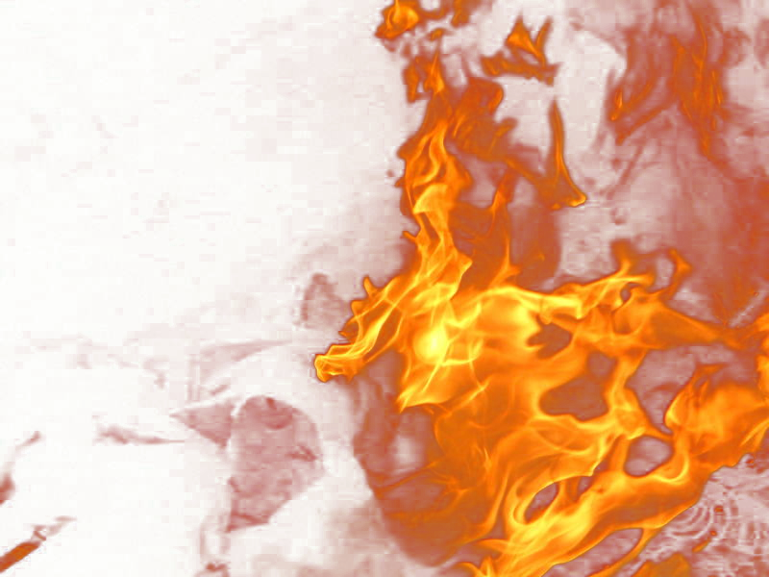
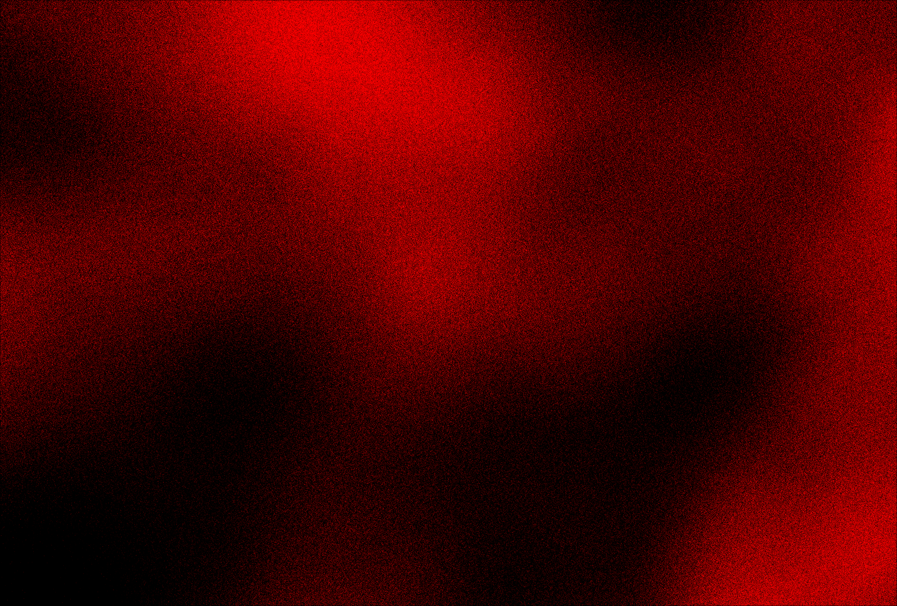
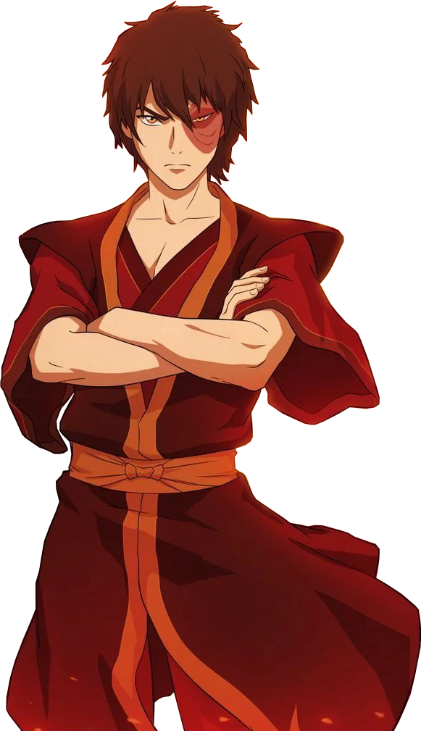
ZUKO: THE PATH TO REDEMPTION

Slide 2

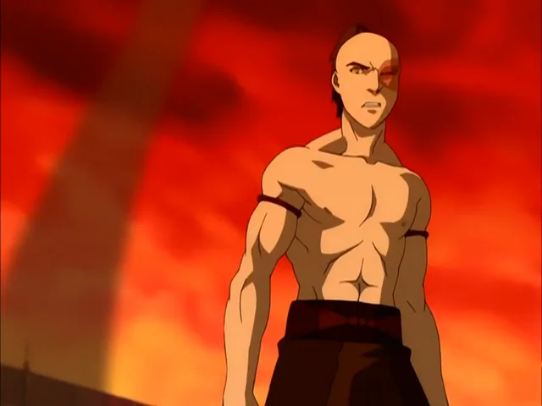
Идея проекта
Разработать игру “Zuko: The Path to Redemption”, которая представляет собой файтинг из 3 уровней
на каждом из которых игрок должен сразиться с разными противниками, управляя персонажем по имени Зуко. По мере прохождения игры персонаж должен развивать свои навыки, чтобы справиться с более сильными врагами на следующих уровнях. Игра создана для того, чтобы познакомить игроков с миром “Аватара”, а также предложить увлекательный геймплей любителям файтингов и фанатам “Аватар: Легенда об Аанге”.

Slide 3




Задачи проекта
Разработать концепцию и дизайн игры “Zuko: The Path to Redemption”
Создать игровой мир с тремя уровнями
01.
02.
Создать главного персонажа Зуко, обладающего возможностью бегать, прыгать, бить и использовать огненную магию
Добавить противников на каждом уровне и боевые сцены.
03.
04.

Slide 4
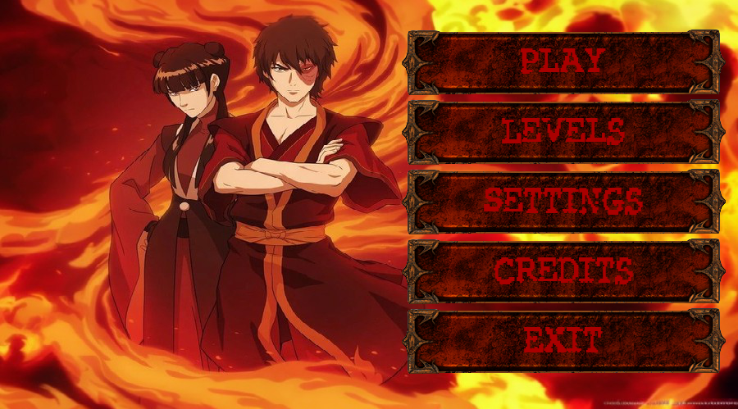
MAIN MENU

Slide 5
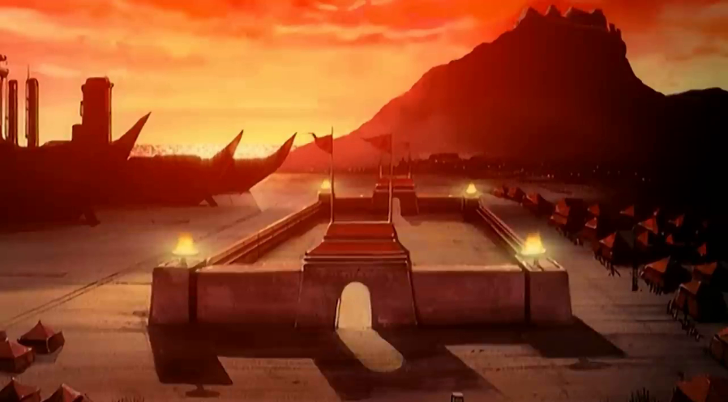
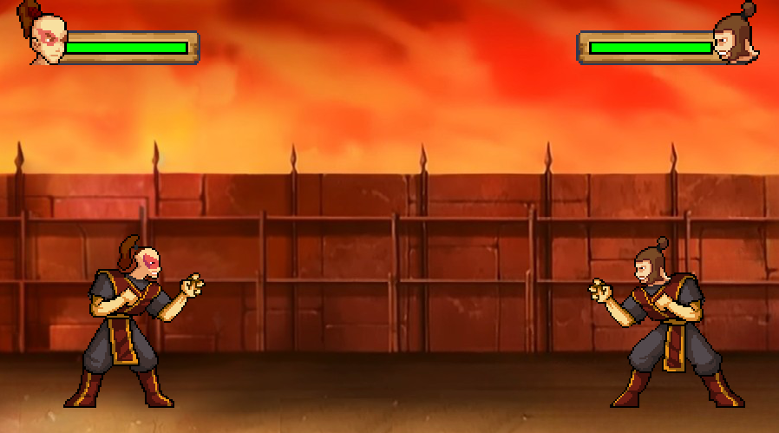
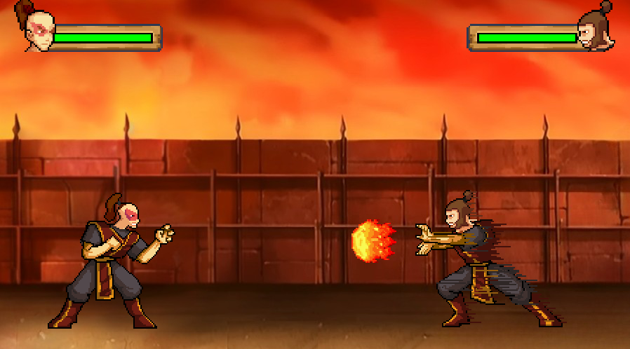
FIRST LEVEL

Slide 6
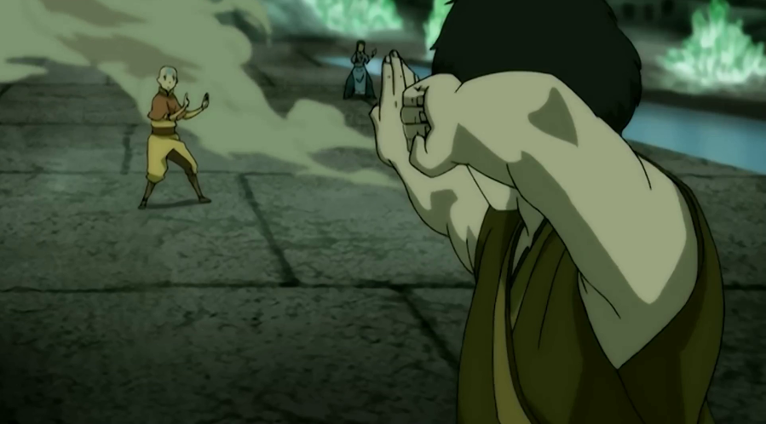
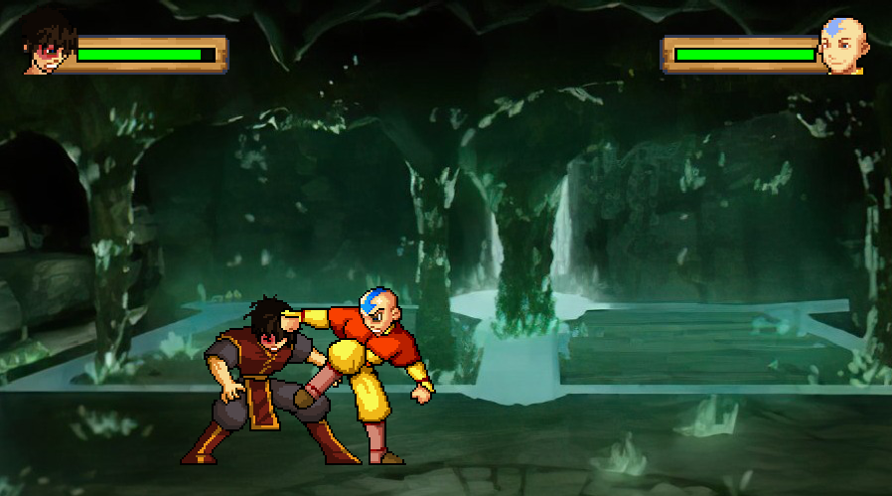
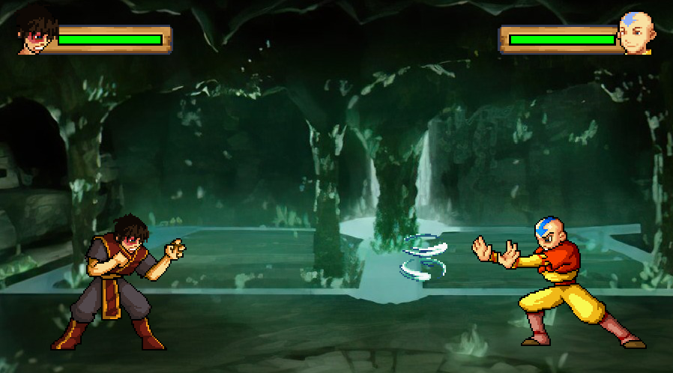
SECOND LEVEL

Slide 7
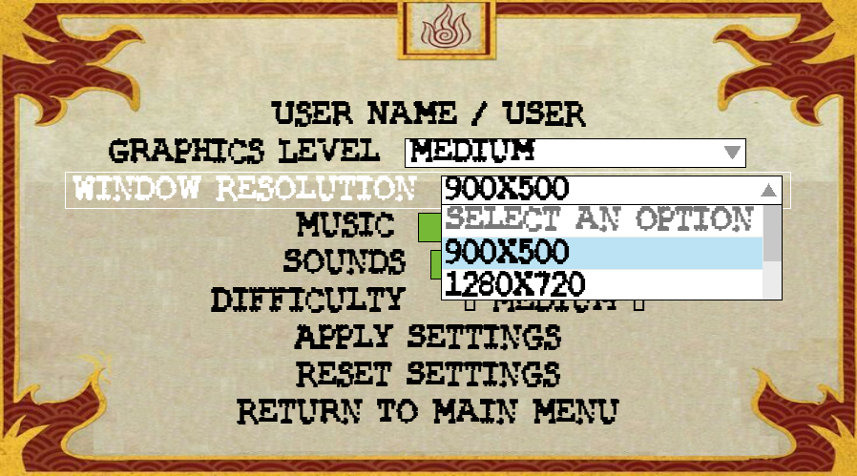
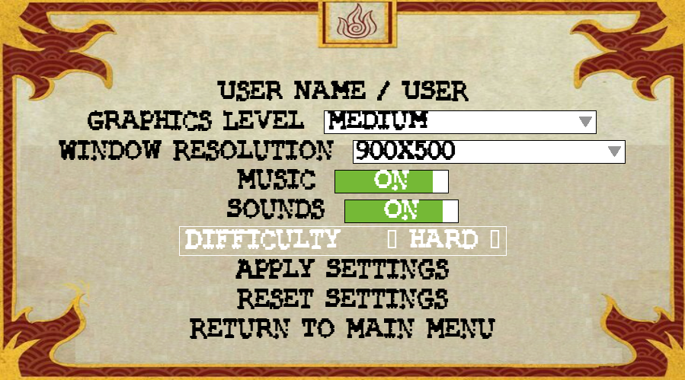
SETTINGS

Slide 8
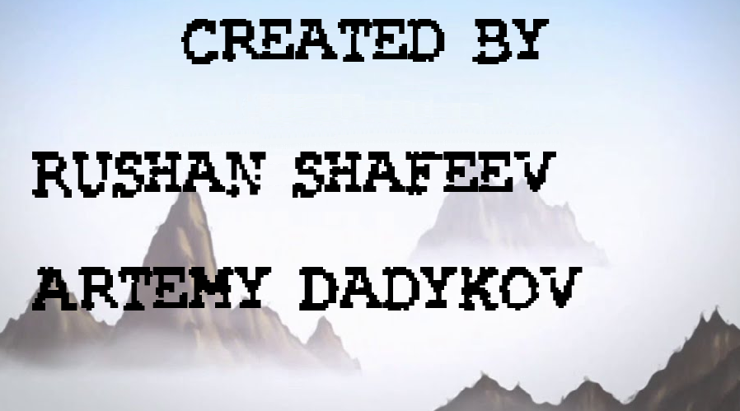
CREDITS

Slide 9
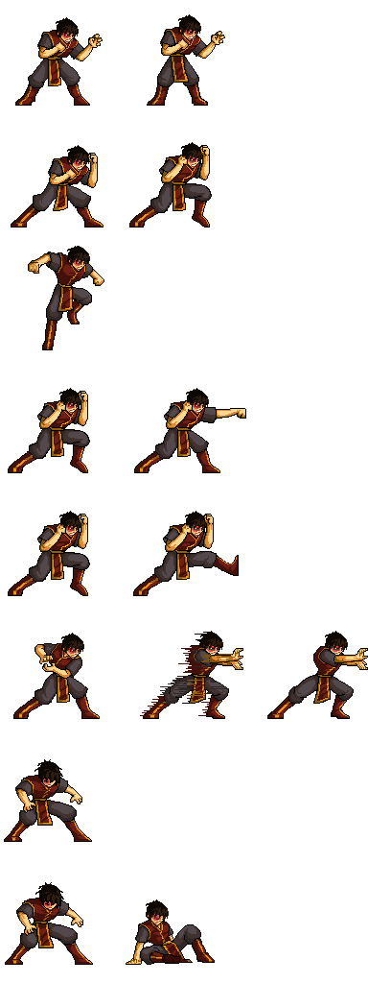
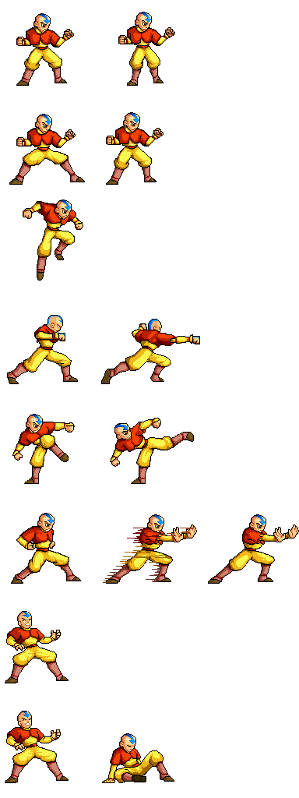


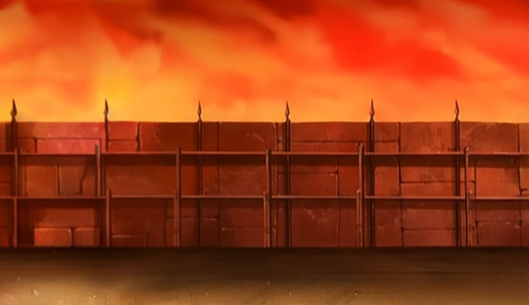
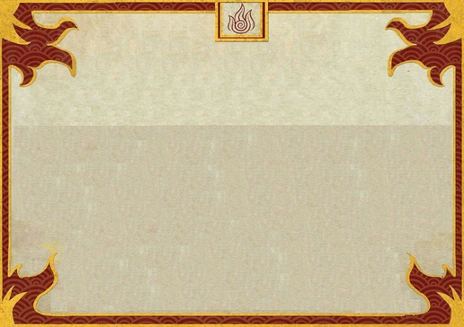

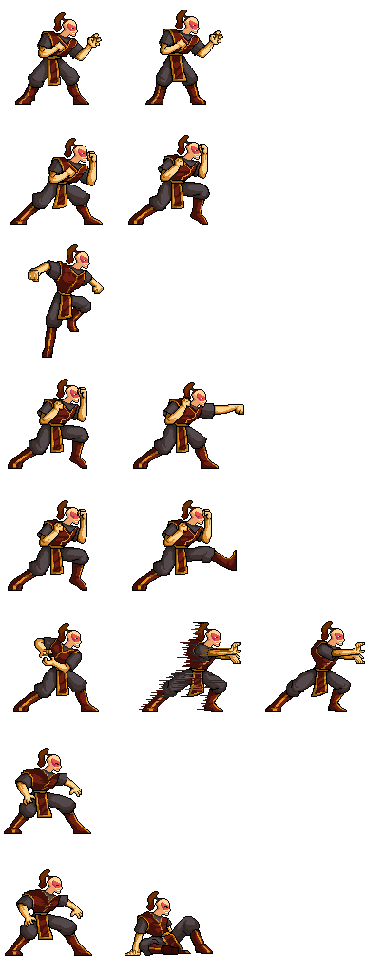
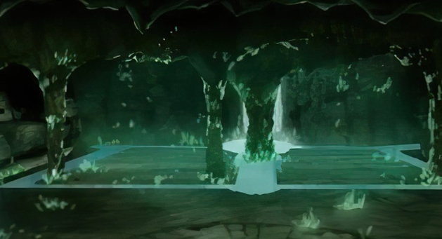
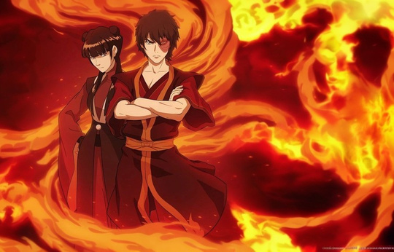
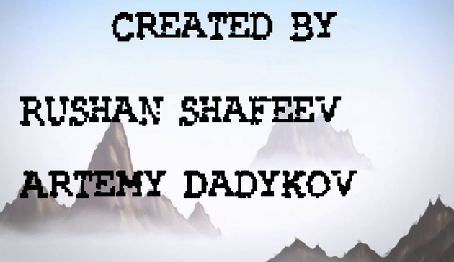
BACKSTAGE

Slide 10
THX
FOR ATTENTION!
MADE BY RUSHAN SHAFEEV AND ARTEMY DADYKOV

